Slide 1
Федеральная образовательная программа дошкольного образования: изучаем, обсуждаем, действуем
Скоролупова Оксана Алексеевна,
вице-президент Ассоциации Фрёбель-педагогов, ведущий методист компании «Просвещение–СОЮЗ», федеральный эксперт, член рабочей группы Координационного совета при Правительстве РФ по проведению в Российской Федерации Десятилетия детства, автор пособий по развитию детей дошкольного возраста, почетный работник общего образования РФ
Москва – Орехово-Зуево, январь 2022

Slide 2
Слайд 1 с информацией о кадрах
Содержание дошкольного образования
Федеральный закон от 24 сентября 2022 г. № 371-ФЗ «О внесении изменений в Федеральный закон
«Об образовании в Российской Федерации»
и статью 1 Федерального закона «Об обязательных требованиях в Российской Федерации»
Статья 2
10¹) Федеральная основная общеобразовательная программа – учебно-методическая документация (федеральный учебный план, федеральный календарный учебный график, федеральные рабочие программы учебных предметов, курсов, дисциплин (модулей), иных компонентов, федеральная рабочая программа воспитания, федеральный календарный план воспитательной работы), определяющая единые для Российской Федерации базовые объем и содержание образования определенного уровня и (или) определенной направленности, планируемые результаты освоения образовательной программы

Slide 3
Слайд 1 с информацией о кадрах
Содержание дошкольного образования
Федеральный закон от 24 сентября 2022 г. № 371-ФЗ
Статья 12. Образовательные программы
6. Образовательные программы дошкольного образования разрабатываются и утверждаются организацией, осуществляющей образовательную деятельность, в соответствии с федеральным государственным образовательным стандартом дошкольного образования и
соответствующей федеральной образовательной программой дошкольного образования. Содержание и планируемые результаты разработанных образовательными организациями образовательных программ должны быть не ниже соответствующих содержания и панируемых результатов федеральной программы дошкольного образования
с учетом соответствующих примерных образовательных программ дошкольного образования

Slide 4
Слайд 1 с информацией о кадрах
Федеральный закон от 24 сентября 2022 г. № 371-ФЗ
Федеральные основные общеобразовательные программы утверждаются федеральным органом исполнительной власти, осуществляющим функции по выработке и реализации государственной политики и нормативно-правовому регулированию в сфере общего образования (Минпросвещения России), не позднее 1 января 2023 года
Основные общеобразовательные программы подлежат приведению в соответствие с федеральными основными общеобразовательными программами не позднее 1 сентября 2023 года

Slide 5
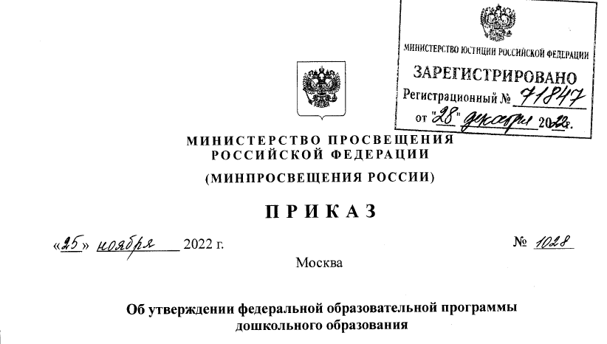
Создание единого образовательного пространства в Российской Федерации

Slide 6
Слайд 1 с информацией о кадрах
Формируем программу действий
Основные общеобразовательные программы подлежат приведению в соответствие с федеральными основными общеобразовательными программами не позднее 1 сентября 2023 года
ДОО имеет право до конца учебного года работать по существующей в настоящее время основной образовательной программе
Последний возможный срок утверждения новой ООП – 31 августа 2023 года

Slide 7
Внедрение ФОП ДО
Министерство просвещения Российской Федерации будет реализовывать организационно-методическое сопровождение реализации ФОП

Slide 8
Структура ФОП дошкольного образования
Региональный компонент
Парциальные программы
Традиции ДОО
ФОП ДО

Slide 9
Отбор содержания дошкольного образования для детского сада
Комплексные программы
Авторские технологии и самостоятельные линейки пособий внутри комплексных программ
Парциальные программы

Slide 10
Отбор содержания дошкольного образования для детского сада
Авторские технологии и самостоятельные линейки пособий внутри комплексных программ
Федеральный закон от 29декабря 2012 г. № 273-ФЗ «Об образовании в Российской Федерации»
Статья 28. Компетенции, права, обязанности и ответственность образовательной организации
2. Образовательные организации при реализации образовательных программ свободны в определении содержания образования, выборе образовательных технологий, а также в выборе учебно-методического обеспечения, если иное не установлено настоящим Федеральным законом

Slide 11
ПООП и ФОП: сходство и различие
Носит рекомендательный характер
Является нормативным правовым документом, равным по статусу ФГОС
Структура:
Целевой раздел
Содержательный раздел
Организационный раздел
Структура:
Целевой раздел
Содержательный раздел
Организационный раздел
Содержание:
Рамочное
Содержание:
Конкретизировано по образовательным областям и по всем возрастным группам

Slide 12
План действий («Дорожная карта»)
Информационно-аналитический этап
Изучение содержания ФОП: читаем построчно, выделяем смысловые блоки, рассматриваем преемственность задач (по возрастным группам) и их интеграцию (по образовательным областям)
Сравниваем свою ООП и ФОП, создаем план корректировки ООП или разработки новой
2. Этап разработки новой структуры ООП
Включение «коллективного разума», создание рабочих методических объединений
Выбор эффективных методик и технологий
3. Адаптация единой структуры ООП для конкретных ДОО (методические службы ДОО при методическом сопровождении муниципальных ИМЦ)
4. «Защита» или «Общественная приемка», «Общественная экспертиза» проектов ООП
5. Утверждение новых ООП в ДОО (до 31 августа 2023 года)
6. Закупка методических и дидактических материалов

Slide 13
Изучение содержания ФОП: Целевой раздел
Целью Федеральной программы является разностороннее развитие ребёнка в период дошкольного детства с учётом возрастных и индивидуальных особенностей на основе духовно-нравственных ценностей российского народа, исторических и национально-культурных традиций
Пункт 14.1 ФОП ДО
Цель
Принципы
Система общих задач ФОП
Какие технологии позволят реализовать указанные принципы?
Выходим на этап разработки
Педагогическая диагностика: подбор методик

Slide 14
Изучение содержания ФОП:
Содержательный раздел
Задачи ВОП по образовательным областям
Преемственность задач между возрастами
Преемственность содержания между возрастами
Планируемые результаты
Какие технологии позволят достичь планируемых результатов?
Выходим на этап разработки
Поддержка детской инициативы

Slide 15
Изучение содержания ФОП:
Организационный раздел
Какие технологии позволят реализовать принципы ФОП?
Какие технологии позволят достичь планируемых результатов?
КАКОЕ НУЖНО МЕТОДИЧЕСКОЕ И ДИДАКТИЧЕСКОЕ СОПРОВОЖДЕНИЕ?
Выходим на этап принятия обоснованных решений

Slide 16
К реализации федеральной образовательной программы дошкольного образования
Совместная работа в онлайн и очном формате:
с муниципальными методическими службами под руководством Московского областного центра дошкольного образования
в региональных методических объединениях

Slide 17
К реализации федеральной рабочей программы воспитания
Программа воспитания предусматривает приобщение детей к традиционным ценностям российского общества – жизнь, достоинство, права и свободы человека, патриотизм, гражданственность, служение Отечеству и ответственность за его судьбу, высокие нравственные идеалы, крепкая семья, созидательный труд, приоритет духовного над материальным, гуманизм, милосердие, справедливость, коллективизм, взаимопомощь и взаимоуважение, историческая память и преемственность поколений, единство народов России
Указ Президента Российской Федерации от 9 ноября 2022 г. № 809
«Об утверждении основ государственной политики по сохранению и укреплению традиционных российских духовно-нравственных ценностей»

